Slide 1
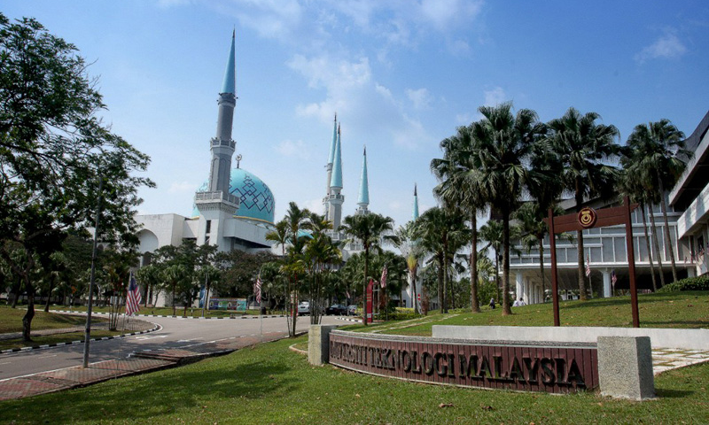
AMANAT
DAN
HARAPAN
SIMPOSIUM PENTADBIR 2018

Slide 2
Attracting top talent
Embracing change
Developing the leaders of tomorrow
Creating employee experience
Administrator Challenges
Sustaining health and safety
Advancement in Technology

Slide 3
Enables, empowers, engages and creates experience
Destroys status quo
Focus on employee outputs
Profit enabling center
Coaches, mentors and thought leaders of the organization
Dynamic and changing workforce
Fast design, implementation and iteration
Real-time recognition and feedback with employee
Relies heavily on technology
Shapes and leads strategy
Unlock human potential
Employee experience
FUTURE JOB LOOK LIKE
PAST
Maintain status quo
Cost center
Focus on employee inputs
Hire and Fire
Clearly define workforce
Multi year project design
Not technology advanced
‘Police’ of the organization
Performance appraisals
Didn’t define and leads strategy
Fill gaps in job
Payroll, compensation and benefit
©thefutureorganization.com

Slide 4
Top 10
2020
2015
Complex problem solving
Critical Thinking
Creativity
People Management
Coordinating with others
Emotional Intelligence
Judgment and Decision Making
Service Orientation
Negotiation
Cognitive Flexibility
Complex problem solving
Coordinating with others
People Management
Critical Thinking
Negotiation
Quality Control
Service Orientation
Judgment and Decision Making
Active Listening
Creativity
Future of Jobs Report, World Economic Forum

Slide 5
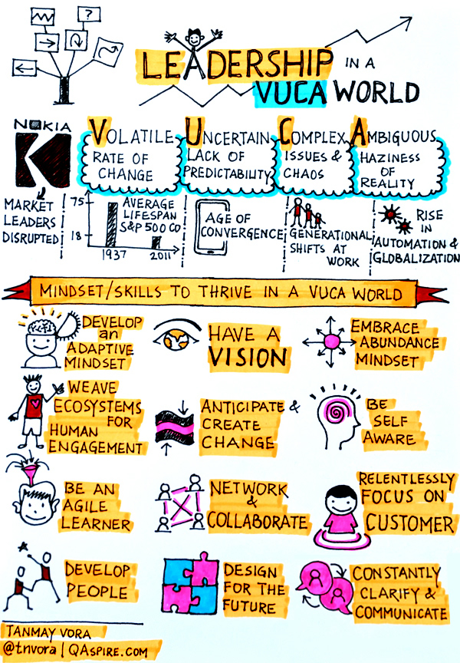
Critical Competencies for Leadership in the Future
Cognitive readiness can be defined as the mental preparation that leaders develop so that they, and their teams, are prepared to face tomorrow’s dynamic, ill-defined, and unpredictable challenges for leaders to thrive in today’s volatile, uncertain, complex, and ambiguous (VUCA) business environment which underpin the Industrial Revolution 4.0

Slide 6
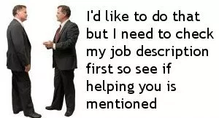
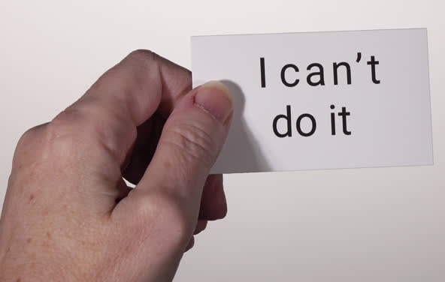
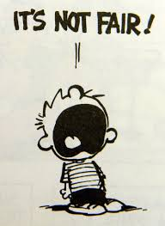
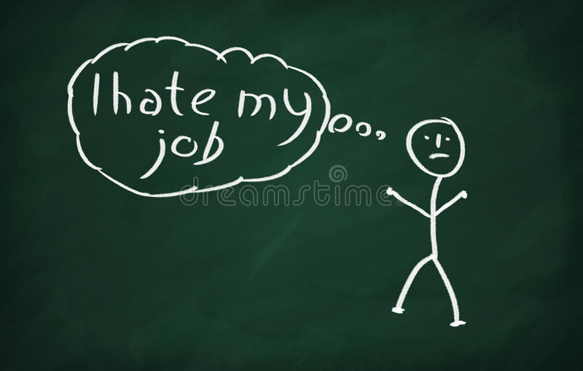
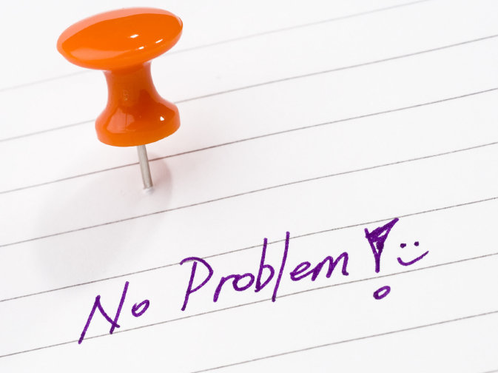
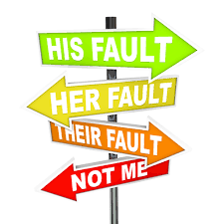
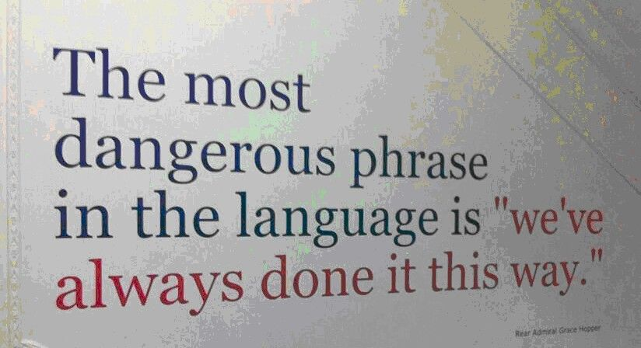
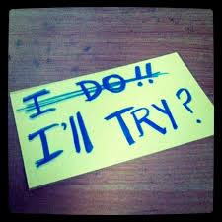
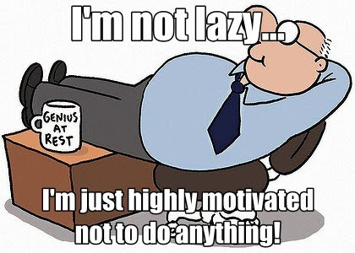
I think??
10 perkara tidak disebut oleh orang hebat

Slide 7
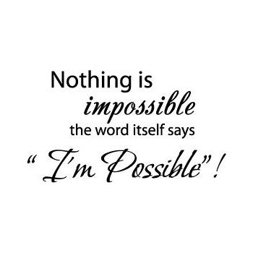

Slide 8
PPP perlu…
Execution
Result
Feedback
Recognition

Slide 9
Penyampaian Tinggi
Kebersamaan
Keserakanan
Keterangkuman
Nilai Teras UTM
(pindaan 2018)
Integrasi
Prinsip
dan Etika
Mengimbangi
Nilai moral

Slide 10
Memastikan pematuhan
peraturan
Pengurus
Sumber Manusia/
Akademik/
Kewangan/
Penyelidikan
Menguruskan pentadbiran Universiti
Peranan Pentadbir
Memberi penasihatan

Slide 11
Buat renungan bersama….
Di penghujung hari sebelum kita menutup mata sebelum tidur, sentiasa berlapang dada memaafkan kekurangan kekhilafan manusia….agar keesokan harinya kita mulakan tanpa dendam sengketa…..

Slide 12
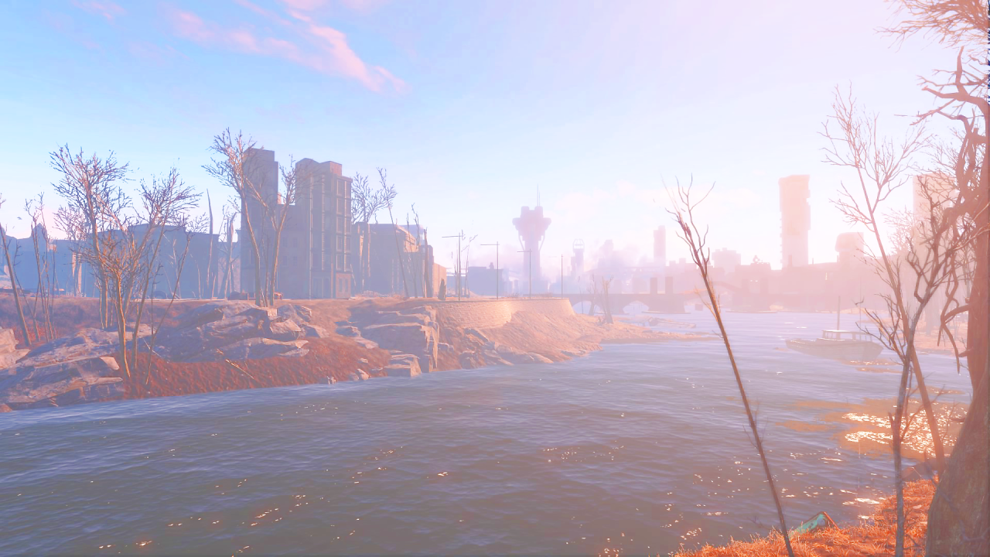
Peringatan Kepada Pentadbir
Tunjukkanlah penghargaanmu terhadap umat dan gunapakaikan kelebihan dan kecekapanmu kepada mereka selaku penjawat yang baik agar kesan perkhidmatanmu lebih mendalam sampai ke lubuk hati mereka.
Terimalah pelanggan-pelangganmu, kendali segala kekurangan yang ada pada mereka, kerana mereka bukanlah malaikat dan bukan pula syaitan. Tidak ada jalan untuk kamu lari dari membaik pulih apa-apa kekurangan atau kesalahan pada diri mereka, kerana kamu adalah perantara penyelesaian serta HARAPAN mereka.
Janganlah kamu mengambil cuti sakit sedangkan kamu tidak sakit. Kerana kamu telah menghimpun 2 ma’asiat iaitu berbohong dan makan gaji haram.
Ingatlah sesungguhnya ramai orang-orang yang memerlukan perhatian, disebabkan peri sikapmu, segala masalah mereka berhasil diselesaikan dengan baik, lancer dan mudah.
Ingatlah sesungguhnya kamu punya anak-anak yang mereka belajar dengan para guru seperti kamu mengajar anak orang lain. Balasan untukmu sepadan dengan amal perbuatanmu.
Setiap detik yang kamu TERLAMBAT atau tinggalkan pekerjeaanmu sebelum selesai masa tugasmu, itu adalah hak yang akan dituntut pada hari hisab kelak.
Sesungguhnya perintah Allah untuk kamu menyampaikan amanah kepada yang berhak menerimanya.
Daripada Sheikh Mutawalli rahmatullah laihi, Kaherah, Mesir

Slide 13
Seorang pemuda kehilangan kasutnya di laut, lalu dia menulis di pinggir pantai...
LAUT INI PENCURI!
Tak lama datanglah seorang nelayan yang membawa hasil tangkapan ikan yang begitu banyak, lalu dia menulis di pantai...
LAUT INI BAIK HATI!
Seorang pemuda tenggelam di laut...lalu ibunya menulis di pantai...
LAUT INI PEMBUNUH!
Tak lama datanglah seorang lelaki yang menemui sebongkah mutiara di dalam lautan,
lalu dia menulis di pantai...
LAUT INI PENUH BERKAT!
Kemudian datanglah ombak besar dan menghapuskan semua tulisan di pantai itu.
Maka,
JANGAN RISAUKAN KATA ORANG KERANA SETIAP ORANG MEMBACA DUNIA DENGAN PEMAHAMAN DAN PENGALAMAN BERBEZA.
Teruslah melangkah selama engkau di jalan yang baik... meski terkadang kebaikan takkan sentiasa dihargai....
Jangan menjelaskan dirimu kepada sesiapa pun..
Yang menyukai mu tak pelu tahu tentang semua kebaikan yang kamu lakukan
Dan yang membencimu tidak percaya tentang kebaikan yang masih ada pada dirimu.
Hidup bukan tentang siapa yang terbaik,
Tapi tentang siapa yang mahu berbuat baik dan sentiasa memperbaiki diri.

